Slide 1
СЕЛФИ С МАМОЙ
День Матери-2015 год

Slide 2

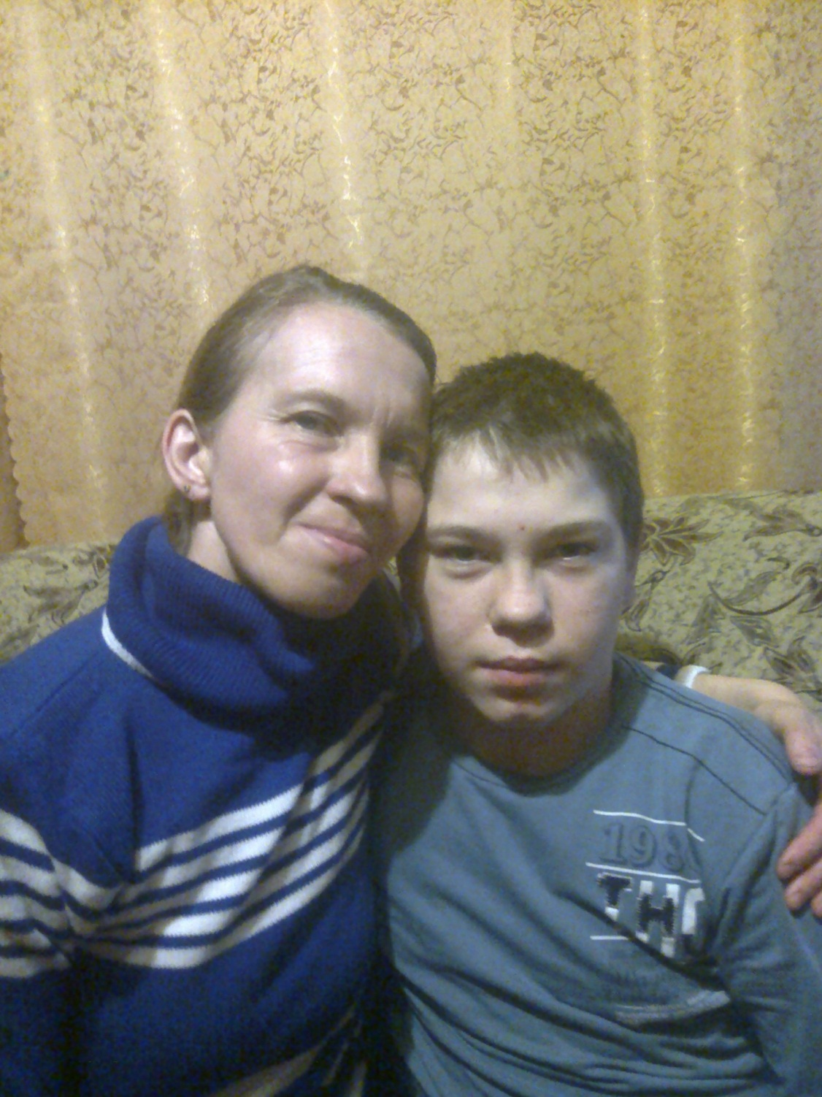
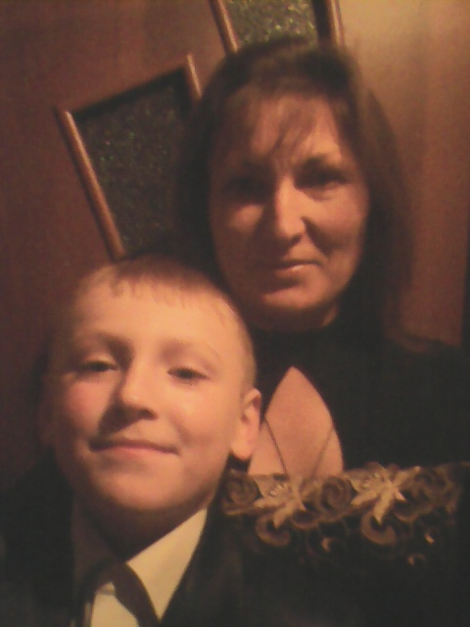

Slide 3
Я так хочу, чтоб мама улыбалась, Чтоб в жизни не грустила никогда, Чтобы всегда тебе все удавалось, Чтоб не узнала ты, что есть беда. В день матери, любимая, желаю, Чтоб ты осталась навсегда такой! Тебе я эти строки посвящаю – Прекрасной маме, нежной и родной!

Slide 4

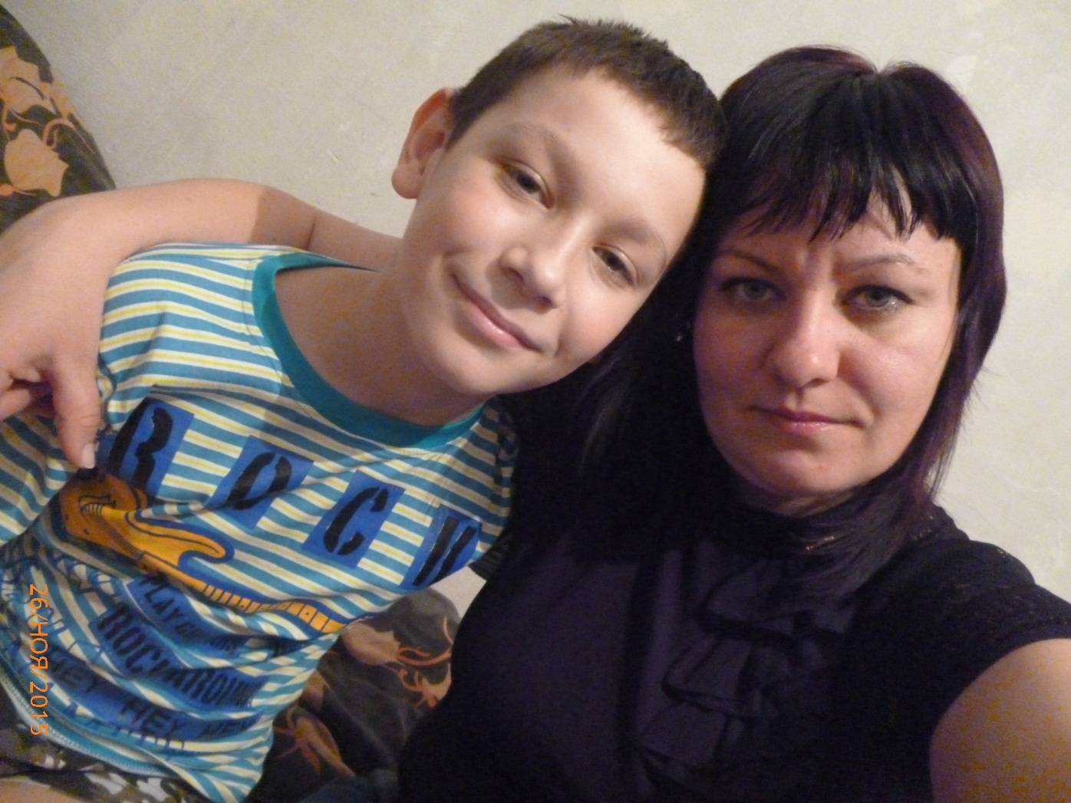


Slide 5
Мама … Сколько в слове этом Счастья, солнышка и света! Сколько нежности, добра, Взгляда милого тепла. И в день матери, родная, Радость льётся пусть без края. Будь же рядом ты вовек, Дорогой мой человек!

Slide 6

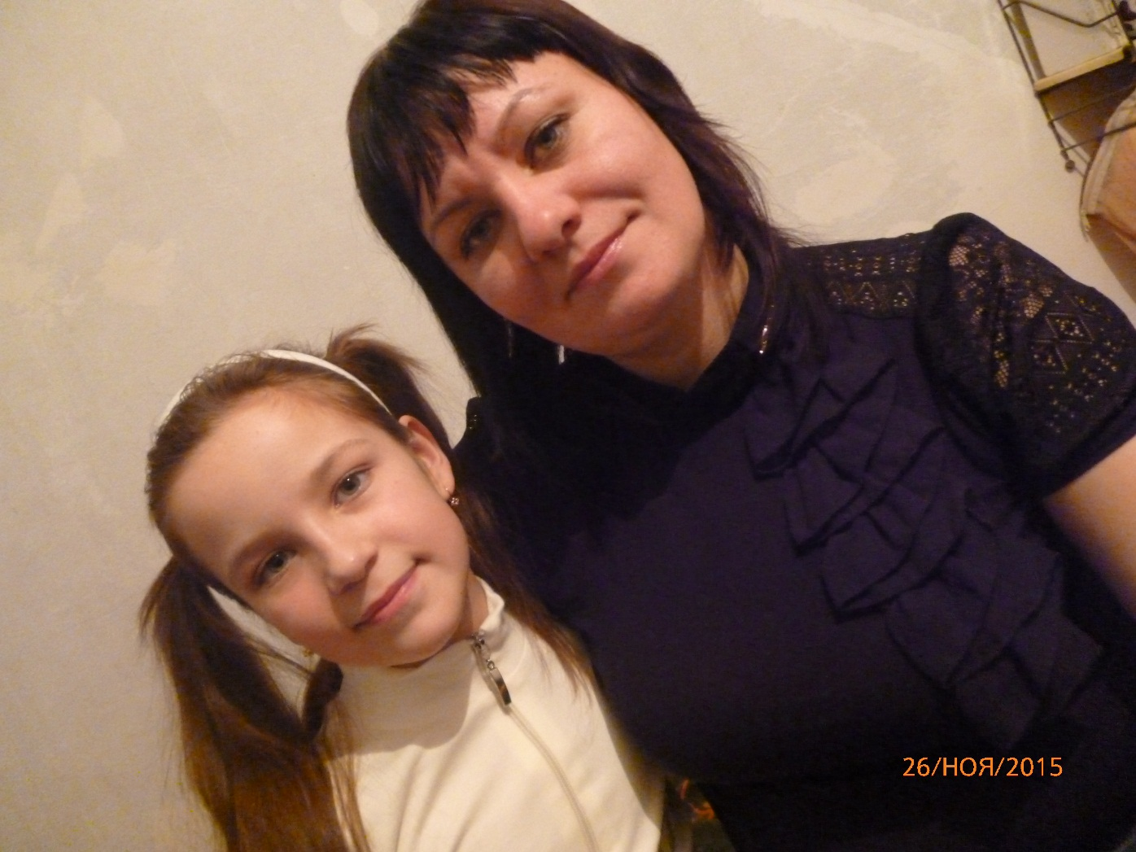
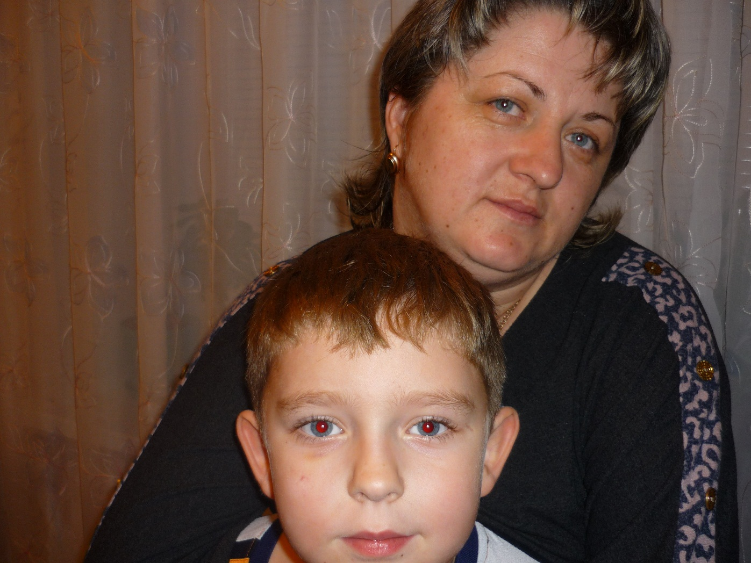

Slide 7
Хочу тебя поздравить, мама, Всегда ты будешь самой-самой, Тебя люблю и уважаю, И лишь одно я точно знаю – Что только мама не предаст, И руку помощи подаст. Тебе здоровья я желаю, И с днем прекрасным поздравляю!

Slide 8



Slide 9
Мама - это значит нежность, Это ласка, доброта, Мама - это безмятежность, Это радость, красота! Мама - это на ночь сказка, Это утренний рассвет, Мама - в трудный час подсказка, Это мудрость и совет! Мама - это зелень лета, Это снег, осенний лист, Мама - это лучик света, Мама - это значит ЖИЗНЬ!

